Slide 1
Sistemas Computacionais de Tempo Real
Prática 10

Slide 2

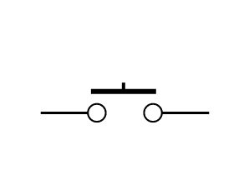

Prática 10
Monte o seguinte circuito:
Materiais:
Arduino UNO
Protoboard
2 Resistores 100ohm
LED Vermelho
LED Laranja

Slide 3
Prática 10
Todos os LEDs devem iniciar piscando como o LED vermelho da primeira prática;
Ao pressionar o Botão 1, selecionar o LED 1;
Ao pressionar novamente o Botão 1, alternar os LEDs na sequência (1, 2, 3, 1, 2, …)
Ao pressionar o Botão 2, o período do LED selecionado deve diminuir;
Ao pressionar o Botão 3, o período do LED selecionado deve aumentar;
O duty-cycle deve se manter sempre em 50%;
Os limites dos períodos devem ser 200 e 2000 ms;
Um LED selecionado:
  Mantém 10% do brilho enquanto estaria apagado;
  Mantém 50% do brilho enquanto estaria aceso;
Após 5 segundos sem nenhuma interação, a seleção deve desaparecer.

Slide 4
Prática 10 – Máquinas de Estados Finitos
Modelo Computacional constituído por:
  Um conjunto de estados;
  Um estado inicial;
    Um estado inicial não possui transições de entrada.
  Opcionalmente um ou mais estados finais;
    Um estado final não possui transições de saída.
  Um alfabeto de entrada;
    Símbolos que podem ter diversas origens, como entrada de usuário, valor de um temporizador, estado de outra máquina, eventos, entre outros.
  Uma função de transição de estados.
    Esta função mapeia [Estado, Entrada] → [Estado].

Slide 5
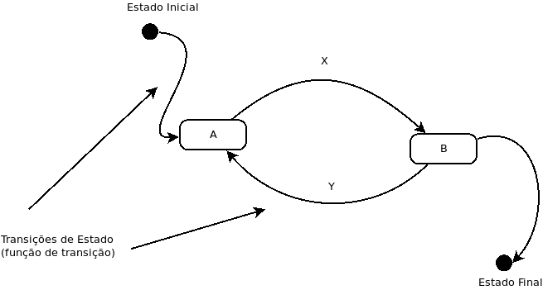
Prática 10 – Máquinas de Estados Finitos

Slide 6
Prática 10 – Exemplo em C com switch
switch (state){
case A:
{
// comportamento do estado A
}
if(/* condição para transição */)
state = B;
break;
case B:
{
// comportamento do estado B
}
if(/* condição para transição */)
state = A;
break;
default:
break;
}

